Slide 1
Estudo de Caso
Prevenção de casos de dengue em San Juan e Iquitos

Slide 2
Um conto de duas cidades
Cidade | Iquitos | San Juan
População | 466k | 347k
Densidade Populacional | 311 hab / km² | 1743 hab / km²
Média de casos / Semana | 7,5 | 34,1
Cidades diferentes trazem diferentes situações

Slide 3
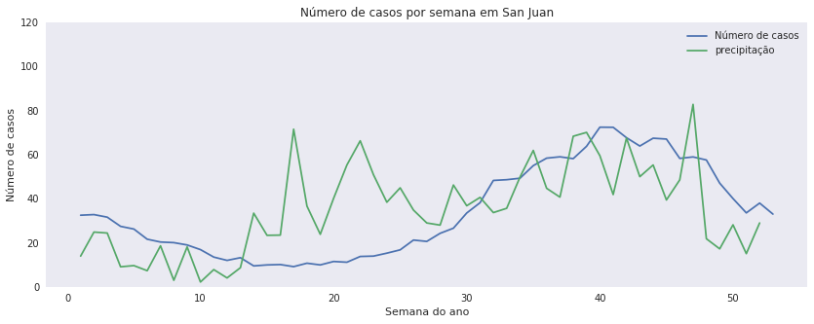
San Juan

Slide 4
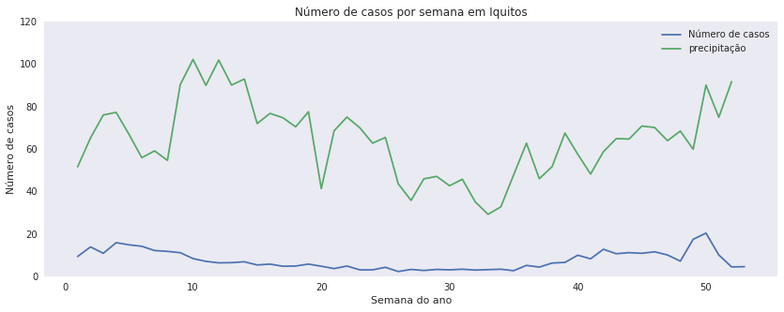
Iquitos

Slide 5
“Por ser um mosquito que vive perto do homem, sua presença é mais comum em áreas urbanas e a infestação é mais intensa em áreas com alta densidade populacional” - Fiocruz

Slide 6
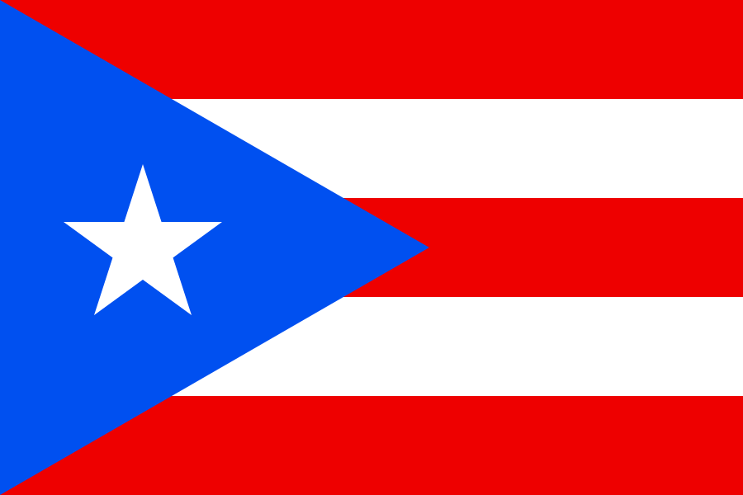
San Juan

Slide 7
San Juan
Campanhas de prevenção, ações de combate e cuidado e questões urbanas
Contexto
Problemas
Propostas
Ambiente urbano com alta densidade populacional explica alto número de casos e aumento de casos condicionado às chuvas.
Acúmulo de água decorrente de chuvas
Urbanização desordenada
Ambiente favorável ao mosquito
Falta de conscientização
Criar mutirão para combate em focos do mosquito;
Criação de depósitos para objetos
Campanhas de conscientização;
Investimento em reflorestamento

Slide 8
San Juan
Campanhas de prevenção, ações de combate e cuidado e questões urbanas
Aumento de casos após período chuvoso
Queda de casos após período seco

Slide 9

Iquitos

Slide 10
Iquitos
Campanhas de prevenção, ações de combate e cuidado e questões urbanas
Contexto
Problemas
Propostas
Cidade localizada na floresta amazônica, caracterizada por umidade constante e aumento de casos condicionado à temperatura. Cidade carece de projetos de urbanização.
Falta de saneamento básico na cidade
Clima equatorial com chuvas constantes
Investimento em saneamento básico
Campanhas de conscientização;
Uso de pesticidas em momentos de aumento de casos

Slide 11
Iquitos
Clima constantemente chuvoso dificulta encontrar correlação entre precipitação e número de casos

Slide 12
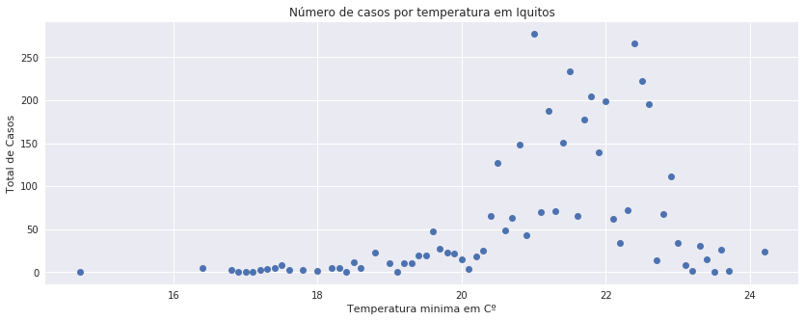
Iquitos
Surtos ocorrem em temperaturas maiores

Slide 13
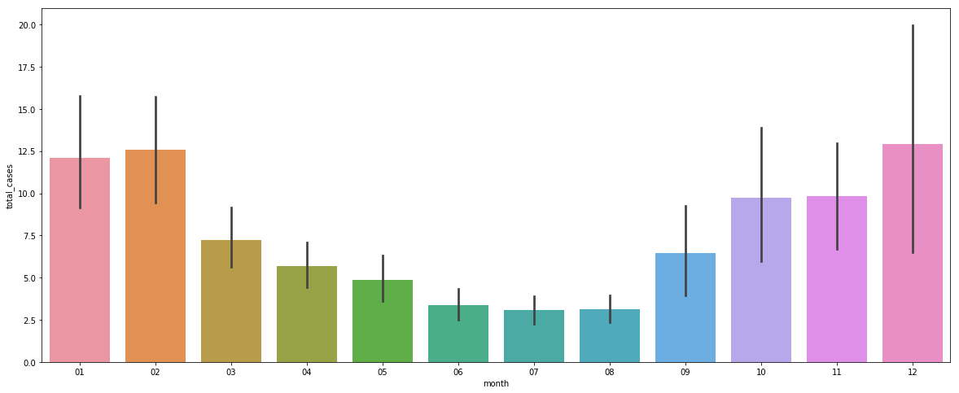
Iquitos
Média de casos por mês

Slide 14
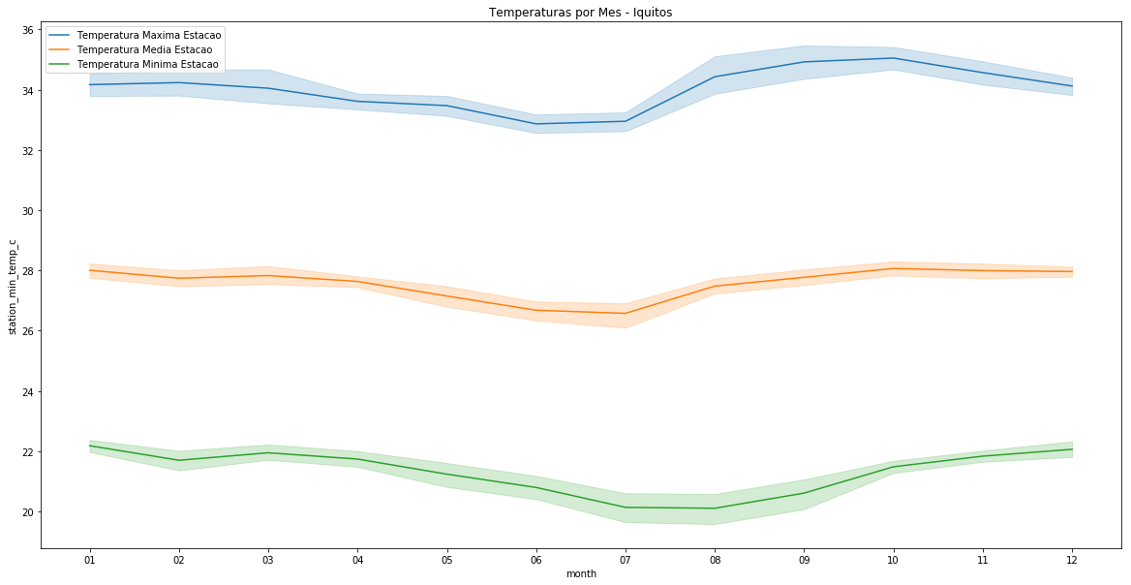
Iquitos

